Slide 1

Discord guardian bot
Ελευθέριος Ελευθεριάδης 2049
Μόσχου Αικατερίνη Ευγενία 2068
Ντίμπλερ Αντρέας Θεόδωρος 2071
Χατζηκυριάκου Περικλής 2090

Slide 2

Τι ειναι ΤΟ DISCORD GUARDIAN BOT
Αυτοματοποιημένο Λογισμικό που εκτελεί ορισμένες εργασίες
Bot ασφαλείας και όχι ψυχαγωγίας
Κώδικας σε JavaScripit
82 stars στο GitHub
Ενεργό repository

Slide 3
Αναλυση απαιτησεων

Slide 4
Προσδιορισμοσ ρολων
User
Κάθε μέλος του server
Περιορισμένα Δικαιώματα
Πρόσβαση σε βασικές εντολές
Moderator
Κληρονομεί τον απλό Χρήστη
Υπεύθυνος για την τήρηση κανόνων & εργαλείων πειθαρχίας
Administrator
Κληρονομεί τον Moderator
Μέγιστη δικαιοδοσία

Slide 5
ΔΙΑΓΡΑΜΜΑ ΠΕΡΙΠΤΩΣΕΩΝ ΧΡΗΣΗΣ
ΛΕΙΤΟΥΡΓΙΚΕΣ ΑΠΑΙΤΗΣΕΙΣ

Slide 6
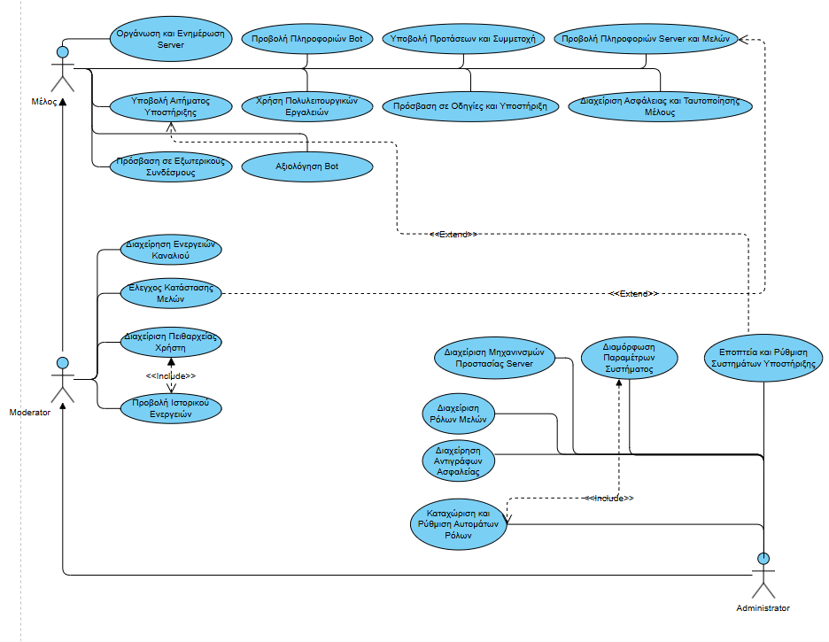
Βασική λογική για εναλλακτικά σενάρια:
Συμπλήρωση λάθος πεδίων> Ενημέρωση με μήνυμα
Ανεπαρκή δικαιώματα> Ενημέρωση με μήνυμα

Slide 7
ΜΗ ΛΕΙΤΟΥΡΓΙΚΕΣ ΑΠΑΙΤΗΣΕΙΣ
Shard Support
Διαχωρισμός πολλών μικρών διεργασιών => αποδοτική διαχείριση πόρων
Advanced Logging
Αρχειοθέτηση κρίσιμων δεδομένων λειτουργίας
Real-time Analysis
Συλλογή δεδομένων από ΒΔ σε πραγματικό χρόνο
Backup System
Αποθήκευση δεδομένων για εύκολη ανάκτηση

Slide 8
Σχεδιασμοσ απαιτησεων

Slide 9
ΔΙΑΓΡΑΜΜΑ ΣΥΝΙΣΤΩΣΩΝ

Slide 10
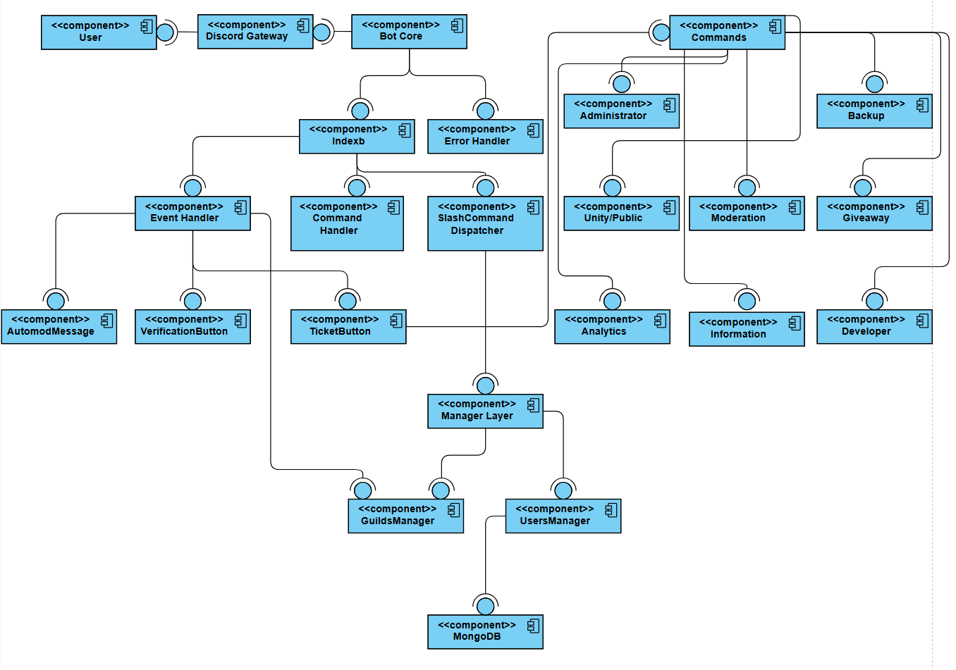

Slide 11
Διαγραμμα δραστηριοτητων

Slide 12
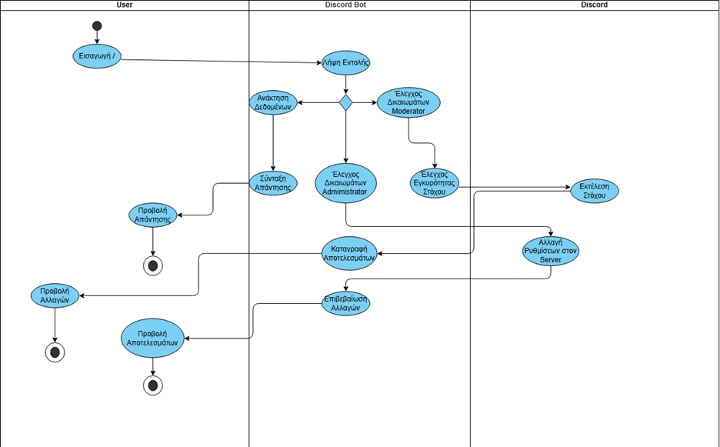

Slide 13
ΔΙΑΓΡΑΜΜΑ ΑΚΟΛΟΥΘΙΑΣ

Slide 14
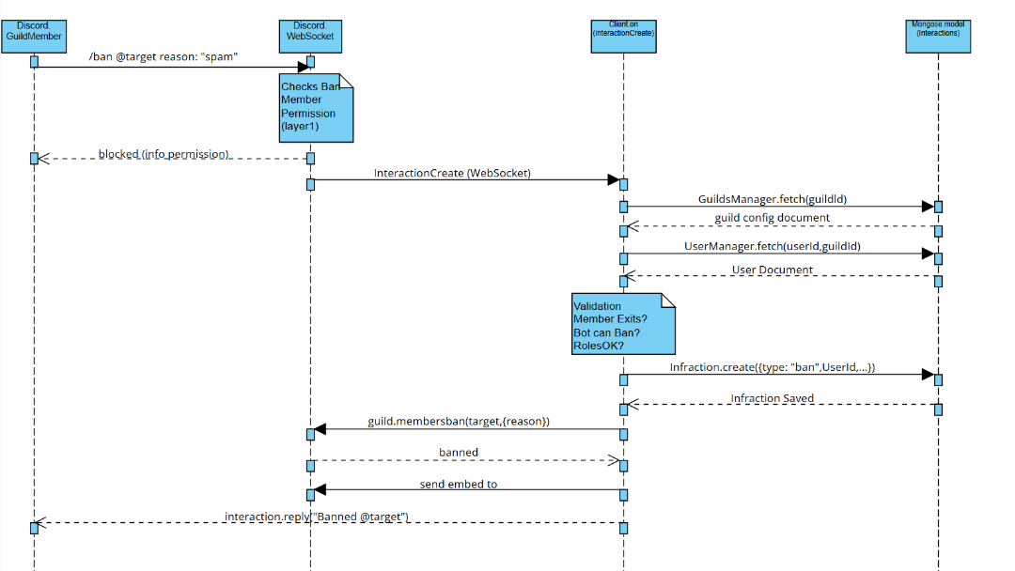

Slide 15
Η ΣΥΝΕΙΣΦΟΡΑ ΜΑΣ

Slide 16
Προσθηκη λειτουργιων
messageDelete & messageUpdate: Το bot καταγράφει περιπτώσεις καταγραφής ή επεξεργασίας μηνυμάτων
messageDelete: βασικές πληροφορίες για καταγραφή ιστορικού
messageUpdate: καταγραφή αλλαγών και μηχανισμός ανάκτησης ελλιπών δεδομένων

Slide 17
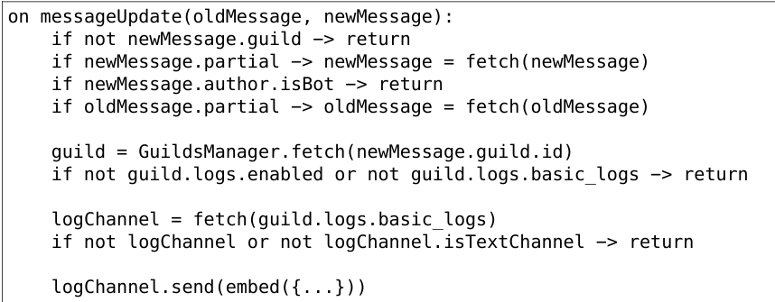
MESSAGEUPDATE
‘Έλεγχος από το νέο μήνυμα
Αν είναι partial-> ανάκτηση δεδομένων
Ανάκτηση ρυθμίσεων server
Έλεγχος καταγραφής στο κανάλι basic_logs
Αποστολή embed καταγραφής

Slide 18
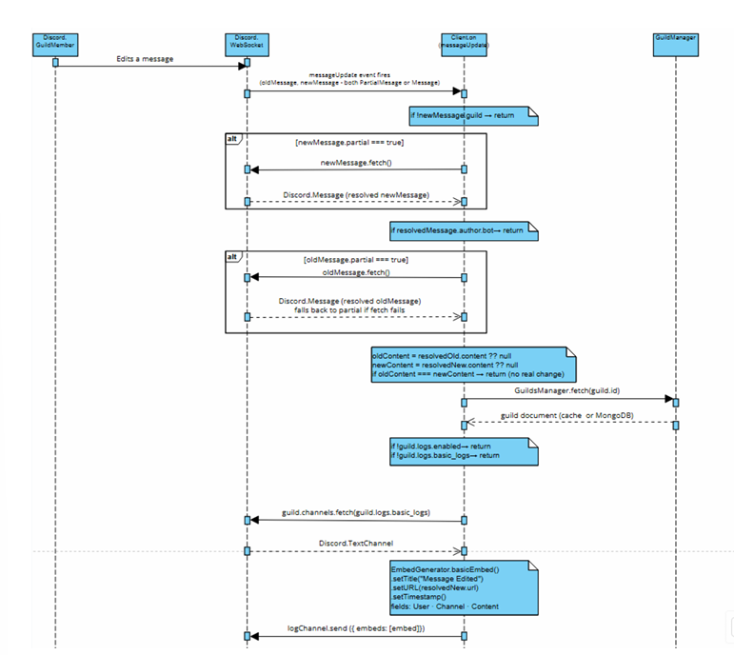

Slide 19
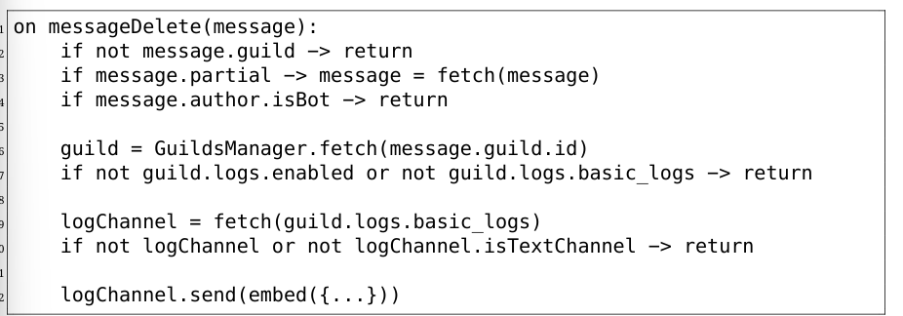
messagedelete
Περιέχει μόνο το μήνυμα που διαγράφηκε
Έλεγχος
Μήνυμα server
Partial
Bot συγγραφέας
Έλεγχος logging και αποστολή embed

Slide 20
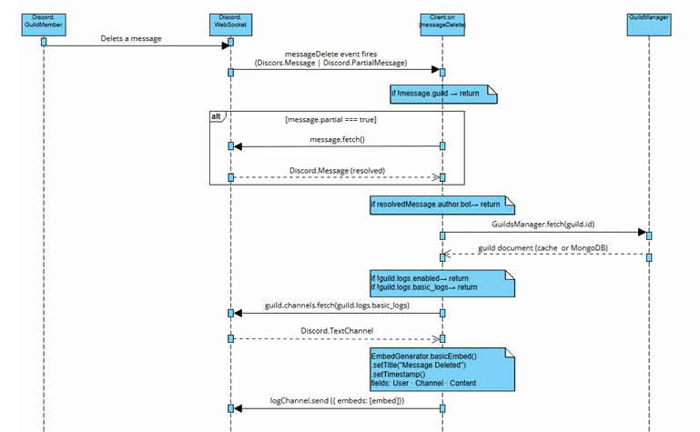

Slide 21
Νεοδιαγραμμα πχ

Slide 22
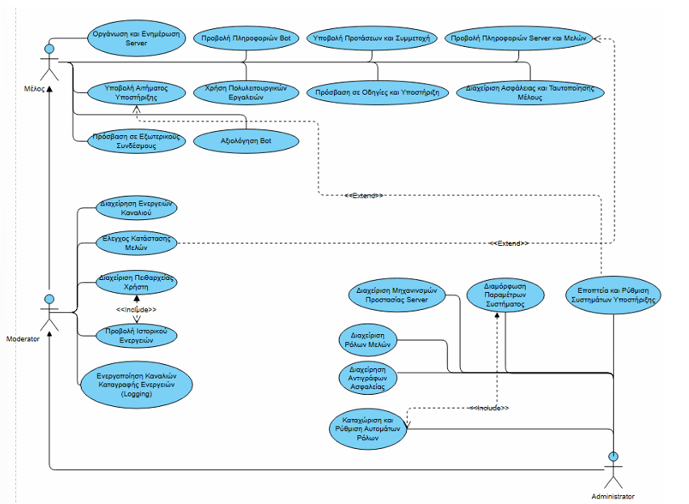

Slide 23
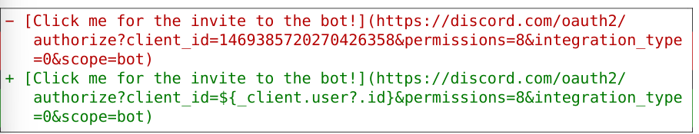
Διορθωσεισ και βελτιωσεισ κωδικα
Προβλημα στον συνδεσμο invite link
Ο σύνδεσμος δεν αντιστοιχούσε πάντα στο ίδιο bot
Δεν εξασφάλιζε ότι το bot θα λάμβανε τα κατάλληλα δικαιώματα για την ορθή λειτουργία του
Σταθερο client id ? => δυναμικη αναφορα

Slide 24
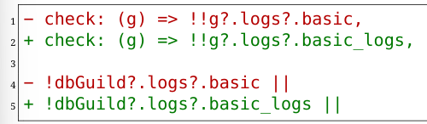
Διορθωσεισ και βελτιωσεισ κωδικα
Λανθασμενη ονομασια setup wizard
Ρυθμιση στο πεδιο logs.basic_logs
Οδηγός θεωρούσε ότι το κανάλι δεν έχει ρυθμιστεί ακόμα και με έγκυρη τιμή στη ΒΔ

Slide 25
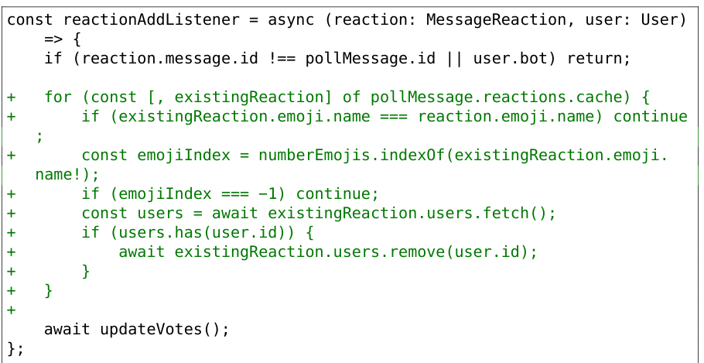
Βελτιωση λειτουργιασ ψηφοφοριων
Αφαιρεση δυνατοτητασ πολλαπλησ ψηφοφοριασ
Βελτίωση συνολικής ποιότητας αποτελεσμάτων
Αν ο χρήστης αλλάξει απάντηση αυτόματα αφαιρείται η προηγούμενη ψήφος του και ενημερώνεται το poll

Slide 26
ΕΥΧΑΡΙΣΤΟΥΜΕ ΓΙΑ ΤΗΝ ΠΡΟΣΟΧΗ ΣΑς

